Slide 1

Présentation du budget primitif budget principal et annexe
BP 2023
Réunion de présentation du 8 Février 2023

Slide 2
LES GRANDES MASSES DU BUDGET 2023
Budget principal : 54 353 000€
- Budget de fonctionnement: 32 596 000€
- Budget d’investissement : 21 757 000€
Budget annexe du Port de Carnon : 7 630 000€
- Budget de fonctionnement: 4 679 000€
- Budget d’investissement: 2 951 000€

Slide 3
Budget principal de la commune

Slide 4
Les recettes de fonctionnement
Les recettes de fonctionnement | Pour mémoire Budgets 2022 | Propositions nouvelles 2023 | Evolution
Résultat de fonctionnement reporté | 4 946 327.92 | 3 304 521,75 | -33.19%
Atténuation de charges | 97 100,00 | 60 000,00 | -38.71%
Produits des services et du domaine | 1 091 479.15 | 1 488 400,00 | 36.37%
Impôts et taxes | 24 626 584.00 | 25 866 051,00 | 5.03%
Dotations et participations | 997 566.00 | 1 267 700,00 | 27.08%
Autres produits de gestion courante | 376 020.93 | 354 000,00 | -5.86%
Produits exceptionnels | 10 000,00 | 10 677,25 | 6.77%
Reprises sur provisions semi-budgétaires | 3 272.00 | 0,00 | -
TOTAL RECETTES REELLES | 32 148 350.00 | 32 351 350,00 | 0.63%
Opérations d’ordre et travaux en régie | 246 550,00 | 244 650,00 | -0,77%
TOTAL DES RECETTES INSCRITES AU BUDGET | 32 394 900.00 | 32 596 000,00 | 0.62%

Slide 5
Les dépenses de fonctionnement
Les dépenses de fonctionnement | Pour mémoire budget 2022 | Propositions nouvelles 2023 | Evolution
Charges à caractère général (dépenses pour le fonctionnement des services) | 6 913 692.00 | 8 617 000,00 | 24.64%
Charges de personnel et frais assimilés | 15 222 000.00 | 16 060 000,00 | 5,51%
Atténuation de produits | 410 503,00 | 433 000,00 | 5,48%
Charges de gestion courante (participations obligatoires) | 2 669 032.00 | 2 921 300,00 | 9.45%
Charges financières ICNE inclus | 269 000.00 | 300 300,00 | 11.64%
Charges exceptionnelles | 31 787.00 | 32 000,00 | 0.67%
Dotations aux amortissements et provisions
Dépenses imprévues | 0.00 | 2 400,00
TOTAL DES DEPENSES REELLES DE FONCTIONNEMENT | 25 516 014.00 | 28 366 000,00 | 11.17%
Opération d'ordre | 1 470 000,00 | 1 400 000,00 | -4.76%
Virement à la section d'investissement | 5 407 800,00 | 2 830 000,00 | -47.67%
TOTAL DES DEPENSES INSCRITES AU BUDGET | 32 393 814.00 | 32 596 000,00 | 0.62%

Slide 6
Les principaux projets d’investissement prévus au BP 2023
15,5 M€ de dépenses d’équipement

Slide 7
LE PPI DE LA COMMUNE

Slide 8
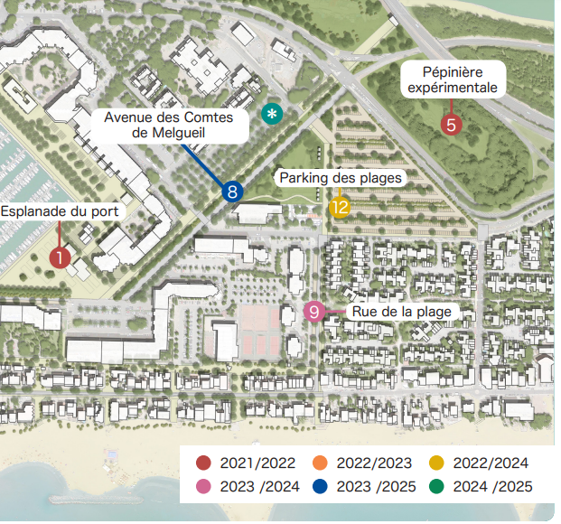

Slide 9
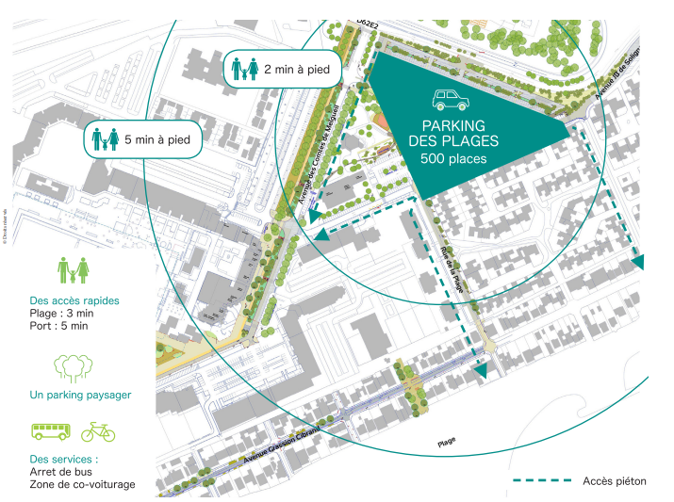

Slide 10
Les travaux du schéma directeur de Carnon s’étendent sur une durée de 4 ans. Ils ont débuté en 2021 par des travaux de concessionnaires (Pays de l’Or Agglomération, Travaux du Port), puis par les premiers travaux des entreprises titulaires. La saison 1 de travaux s’est concentrée sur l’Esplanade du port et le Quai Meynier, ainsi que sur la rue du Levant et la rue de la Plage.
La présente saison 2 comporte les travaux de finitions sur l’Esplanade du port (dont les plantations). Dans cette zone, les équipes ont été mobilisées sur le Quai Meynier pour des travaux d’éclairage, ainsi que sur le parvis de la Capitainerie qui a été en partie requalifié (les travaux se termineront en février pour la zone Nord et dès le remplacement des cuves d’avitaillement pour la partie Sud). Plus au Nord, les travaux ont actuellement lieu sur le parking des plages – coté Sud pour une mise en service en juin 2023, en coordination avec les services techniques de la ville.
La prochaine saison (saison 3) verra la fin des travaux sur le quai Meynier et sur le parvis de la Capitainerie, ainsi que les plantations sur le parking des plages. La partie Nord du parking des plages, sera réalisée. Cette saison marquera le commencement de la requalification de l’entrée de ville par l’Avenue des Comtes de Melgueil, côté Nord, par la modification des voies de circulation et la création des noues et du mail piéton.
MONTANT PREVU EN 2023 : 3 876 000€

Slide 11
Apaiser la station Balnéaire de Carnon, concilier les usages
Un schéma directeur du stationnement de Carnon a notamment été élaboré afin d’apaiser la station, par une gestion efficiente de l’occupation du domaine public et une tarification adaptée par zone.
L’offre de stationnement a été repensée de manière à s’adapter aux nouveaux aménagements urbains à l’horizon 2030, à l’occupation croissante de la station à l’année et aux contraintes liées à la saisonnalité. Dans ce cadre, la Ville a décidé d’instaurer une redevance de stationnement et un F.P.S.
Afin de mettre en place la politique de gestion du stationnement, la ville souhaite installer des dispositifs de stationnement innovants permettant de répondre aux enjeux (horodateurs et dispositifs de parking payants).
Montant prévu pour l’acquisition et l’installation des horodateurs et des dispositifs de gestion des parkings : 900 000€

Slide 12
Conforter les actions menées en faveur de la transition écologique
La transition écologique est une évolution vers un nouveau modèle économique et social qui apporte une solution globale et pérenne aux grands enjeux environnementaux de notre siècle et aux menaces qui pèsent sur notre planète. Opérant à tous les niveaux, la transition écologique vise à mettre en place un modèle de développement résilient et durable qui repense nos façons de consommer, de produire, de travailler et de vivre ensemble.
Des projets orientés vers la transition écologique :
La commune propose un projet de désimperméabilisation, de végétalisation, de création d’ilots de fraicheur des cours d’école, et la mise en place de protection solaire. Les objectifs :
Lutter contre les vagues de chaleur en créant des "ilots de fraicheur", végétaliser et développer l'ombrage des cours, déminéraliser et drainer les sols,
Créer des espaces inclusifs, des coins calmes permettant le repos / lecture,
Permettre la sensibilisation des élèves au végétal et la reconnexion à la nature (Jardin des sens, Jardin potager),
Agir sur les températures intérieures en ombrant les façades, Pergolas et façades végétalisées,
Mettre en place une ventilation mécanique, afin de régler le problème d'humidité dans les salles de classes,
Mettre en place des protections solaires dans les écoles,
Programmer le changement des menuiseries extérieures
MONTANT DU PROJET : 167 000 €

Slide 13
Végétaliser les espaces publics et embellir :
Pour une ville plus apaisée et agréable à vivre, des crédits sont consacrés à la végétalisation des rues et des équipements publics et la réfection du pavage du centre-ville de Mauguio.
MONTANT DU PROJET: 262 000€

Slide 14
Poursuivre le maillage des pistes cyclables et favoriser le mode de déplacement doux dans le cadre du programme de voirie
MONTANT DU PROJET : 480 000€

Slide 15
Poursuivre la rénovation de notre parc d’éclairage public :
La maîtrise de l’éclairage public est une source importante de réduction des consommations électriques. La vétusté des installations étant la principale cause de la surconsommation. La commune consciente des enjeux à la fois économiques, environnementaux et sociaux a mis en œuvre depuis de nombreuses année un plan de remplacement et d’amélioration du parc d’éclairage public. Cette politique permet :
de maîtriser la consommation d’énergie ;
de diminuer les nuisances lumineuses (pollution du ciel nocturne)
MONTANT DU PROJET : 210 000€

Slide 16
Améliorer les conditions d’accueil des élèves et des enseignants
Un volet important des travaux dans nos bâtiments scolaires concerne l’amélioration du confort thermique et acoustique et la réduction des consommations d’énergie.
MONTANT DU PROJET: 365 000€

Slide 17
Favoriser une politique sportive et créer du lien social
GYMNASE Alice MILLIAT : 736 000€ en 2023 (Coût du projet 6 255 000€)
Amélioration du Patrimoine sportif : 309 000 €
Epicerie sociale : 195 000€

Slide 18
Une ville intelligente et agile
La politique publique du Développement numérique présente plusieurs axes, dont l’axe essentiel de la ville connectée. Le concept de smart city a pour objectif de moderniser les services publics en apportant plus de proximité, de sécurité et d’efficacité dans les bouquets de services proposés aux usagers, pour un cadre de vie apaisé. La politique publique du Développement numérique se poursuit en 2023, notamment sur le volet « Ville connectée ».
En effet, la Ville poursuit et finalise les études et les travaux liés au réseau d’antennes à longue portée de type « Long Range », et ceux permettant le passage de la fibre entre les sites municipaux, afin de mailler totalement le territoire.
Par ailleurs, les capteurs de niveaux de température, d’humidité, et de pollution COV éventuelle issue des solvants de peinture continuent d’être déployés dans l’ensemble des écoles de la commune, avec 115 dispositifs installés au total. COUT DU PROJET: 131 500€
La vidéo-protection est également développée, notamment dans le centre de Mauguio, sur les parkings payants à Carnon et dans les autres sites fréquentés de la station, pour maintenir un cadre de vie COUT DU PROJET : 260 000€

Slide 19
Préserver notre patrimoine et nos traditions
Réalisation d’un diagnostic structure du bâtiment de l’église : 15 000€
Traitement et préservation des pierres du château : 20 000€
Réaménagement de la place Saint Marc à Carnon : 180 000€
Réhabilitation des sanitaires des Arènes : 40 000€.
Changement des fauteuils du théâtre Samuel Bassaget : 200 000€
Dispositif dépigeonnage : 30 000€
Dispositif anti chute sur les bâtiments : 518 000€

Slide 20
Le cimetière du Bousquet
Les deux cimetières de la commune font l’objet d’un suivi rigoureux quant à leur gestion et leurs capacités, afin de répondre au besoin de la population et de conserver des capacités d’inhumation suffisantes.
Aujourd’hui, au cimetière Saint Jacques, sur 1598 emplacements, seules 80 concessions en pleine terre sont disponibles, et aucune en caveau bâti. Au cimetière Le Bousquet, sur 453 emplacements, 25 emplacements restent disponibles en caveaux bâtis.
La commune a donc engagé un projet d’extension du cimetière le Bousquet, avec une première phase de 100 emplacements en caveaux bâtis livrés à l’automne 2023,
pour un budget de 665 000 €.

Slide 21
LE BUDGET PAR POLITIQUE PUBLIQUE

Slide 22
Budget annexe du Port de Carnon

Slide 23
Budget du Port de Carnon
Les recettes de fonctionnement | Pour mémoire budget 2022 | Propositions nouvelles 2023 | Evolution
Résultat de fonctionnement reporté | 1 579 688 | 96 594 | -93.89 %
Atténuation de charges | 9 000 | 7 000 | -22.22 %
Ventes de produits finis et intermédiaire | 18 500 | 172 720 | 849,84 %
Prestations de services, ventes de marchandises et location de tins | 81 761 | 85 610 | 4.71 %
Locations annuelles postes à flot | 1 476 985 | 1 620 307 | 9.7 %
Locations annuelles stockage à terre | 162 884 | 162 884 | 0 %
Escales et droits de quai | 200 000 | 269 170 | 34.59 %
Subventions d'exploitation | 200 152 | 1 192 625 | 495.86 %
Autres produits de la gestion courante | 126 526 | 143 276 | 13.24 %
Reprises sur provisions et dépréciations | 1 983 420 | 850 424 | -57.12 %
TOTAL RECETTES REELLES | 5 838 916 | 4 600 612 | -21.16 %
Opérations d’ordre de transfert entre sections | 76 047 | 79 000 | 3.88 %
TOTAL DES RECETTES INSCRITES AU BUDGET | 5 914 963 | 4 679 612 | -20.83 %

Slide 24
Budget du Port de Carnon
Les dépenses de fonctionnement | Pour mémoire budget 2022 | Propositions nouvelles 2023 | Evolution
Charges à caractère général | 3 094 230 | 3 071 938 | 0.72 %
Charges de personnel et frais assimilés | 784 100 | 744 800 | -5.01 %
Autres charges de la gestion courante | 47 527 | 19 100 | -59.81 %
Charges financières ICNE inclus | 33 805 | 91 320 | 170.14 %
Charges exceptionnelles | 21 000 | 8 000 | -61.9 %
Dotations aux provisions et dépréciations | 836 420 | 150 460 | -82.01 %
Impôts sur bénéfices | 126 000 | 0 | -100 %
Dépenses imprévues | 0 | 0 | -%
TOTAL DES DEPENSES REELLES DE FONCTIONNEMENT | 4 943 151 | 4 085 618 | -17.35 %
Opération d'ordre de transfert entre sections | 450 400 | 453 758 | 0.75 %
Virement à la section d'investissement | 521 411 | 140 236 | -73.10 %
TOTAL DES DEPENSES INSCRITES AU BUDGET | 5 914 963 | 4 679 612 | -20.89 %

Slide 25
Recettes d’investissement | Pour mémoire budget 2022 | Propositions nouvelles 2023 | Evolution
Excédent reporté | 399 246 | 0 | -100 %
Déficit 2022 | 0 | 900 979 | 100 %
Subventions d’investissement | 293 234 | 794 429 | 170.92 %
Emprunts | 1 759 089 | 000 | -65.89 %
Constructions | 35 506 | 0 | -100 %
RECETTES REELLES | 2 487 075 | 2 295 408 | -7.71%
Dotations aux amortissements | 450 400 | 453 758 | 0.75%
Opérations patrimoniales | 22 000 | 62 500 | 184.09%
Virement de la section de fonctionnement | 521 411 | 140 236 | -73.10%
RECETTES TOTALES D’INVESTISSEMENT | 3 480 886 | 2 951 902 | -15.20%
Dépenses d’investissement | Pour mémoire budget 2022 | Propositions nouvelles 2023 | Evolution
001 Excédent reporté | 0 | 596 811 | 100 %
Remboursement de la dette en cours | 275 000 | 252 000 | -8.36 %
Immobilisations incorporelles | 10 000 | 55 000 | 450 %
Immobilisation corporelles | 526 125 | 408 916 | -22.28%
Opérations d’équipements | 2 391 802 | 1 497 675 | -37.38 %
DEPENSES REELLES | 3 202 927 | 2 810 401 | -12.26%
Opérations d’ordre de transfert entre sections | 76 047 | 79 000 | 3.88 %
Opérations patrimoniales | 22 000 | 62 500 | 184.09%
DEPENSES TOTALES D’INVESTISSEMENT | 3 300 974 | 2 951 902 | -10.64%

Slide 26
LE PPI DU PORT DE CARNON

